Slide 1
海悟科技
机柜级液冷战略
五看三定 · v10
海悟科技 | 数据中心热管理 | 2026年5月

Slide 2
目录
01
执行摘要
PP3-5
02
一看：看行业/趋势
PP6-8
03
二看：看市场/空间
PP9-13
04
三看：看竞争
PP14-17
05
四看：看客户/渠道
PP18-21
06
五看：看自己
PP22-24
07
三定：目标/策略/控制点
PP25-30
08
组件深度：冷板/CDU/Manifold/快接头
PP31-36
09
附录：数据溯源
PP37-38
02

Slide 3
执行摘要：一句话结论
液冷不是趋势问题，是速度问题。
电源冷板蓝海 🔴P0
Manifold先行 🟠P0
海外双线独立 🟡P1
供应商空白
2026E ¥50M → 2028E ¥5B SAM
H3C/浪潮送样
快接头敲门→CDU协同
国内线: ¥50M→¥1B(2030)
海外线: ¥0→¥200M(2030)
数据溯源：基于GPU/Supernode/OEM/OTT/IDC/Cooling十维分析，全部含溯源链
03

Slide 4
营收路线图：双线驱动
国内线 (¥)
海外线 (¥)
年 | 营收 | 里程碑
2026 | ¥50M | Manifold批量→H3C/浪潮/宁畅
2027 | ¥300M | +电源冷板+内存冷板蓝海爆量
2028 | ¥400M | +CPU冷板+快接头(认证通过)
2030 | ¥1.0B | 全组件+系统级(含CDU)+运维
年 | 营收 | 里程碑
2026-27 | ¥0 | 通过ODM间接出货(华勤等)
2028 | ¥100M | OEM认证取得+海外DC项目
2030 | ¥200M | 自有海外渠道
进入策略
① Manifold先行（低门槛出量）→建立客户信任
② 电源冷板+内存冷板（蓝海爆量）→差异化
③ CPU冷板（认证后主力）→Intel/NVIDIA认证
④ CDU+快接头（远期系统级）→全栈能力
⑤ 海外 ODM→OEM认证→自有渠道
04

Slide 5
一看
看行业 / 趋势
AI Capex持续暴涨 → GPU功耗翻倍 → 液冷从选配变标配

Slide 6
1500W+
1400W
1200W
1000W
~500W
750W
700W
GPU功耗每代翻倍 — 风冷已到极限
← 风冷极限(600W) →
H100
H200
B200
GB200
GB300
Rubin
MI350P
源: NVIDIA官网 + GPU洞察v6 + AMD MI350P (ServeTheHome/2026-05-07)
🔥 IDC 2025: 国产AI芯片165万张(41%) 英伟达95%→55% 华为81万颗领跑 (中银国际)
海悟科技 | 机柜级液冷战略 | 2026-05
06

Slide 7
全球OTT AI Capex 持续暴涨
公司 | 2025E | 2026E | YoY
Microsoft | $65B | $80B | +23%
Google | $60B | $75B | +25%
Amazon | $75B | $100B | +33%
Meta | $40B | $65B | +63%
字节跳动 | ¥200B(估) | ¥200-250B | +10-25%
阿里云 | ¥180B(估) | ¥180-220B | +0-22%
腾讯 | ¥120B(估) | ¥120-150B | +0-25%
百度 | ¥80B(估) | ¥80-100B | +0-25%
全球OTT AI Capex 2026E: ~$362B → 液冷采购额 $29-36B (8-10%)
🔥 MS承诺2年AI基础设施翻倍 | Anthropic签约SpaceX Colossus 1 DC | Google TPU8全栈AI | AI推理转向CPU (Arista)
源: SEC 10-Q + NetworkWorld/ServeTheHome/Next Platform (2026-05-07~11)
海悟科技 | 机柜级液冷战略 | 2026-05
07

Slide 8
一看小结：液冷不是趋势问题，是速度问题
GPU功耗
H100 700W → Rubin 1500W+ (5年翻倍)
→ 风冷物理极限~600W，液冷刚性不可逆
AI Capex
全球OTT $362B(2026E), 中国 ¥650B
→ 液冷采购额 $29-36B/年
国产芯片
🔥 国产165万张(41%)，华为81万颗领跑
→ 英伟达95%→55% — 国产供应链液冷认证窗口
液冷机柜
2025E ~10万架→2030E ~52万架(智算口径)
→ 智算AIDC内液冷渗透35%→80%，全量口径不可套用
海悟科技 | 机柜级液冷战略 | 2026-05
08
🔥 冷却可靠性
AWS US-East-1热事件宕机(2026.05.07)
→ 冷却恢复5h+ = DC最慢链路 → 冗余冷却=采购刚需

Slide 9
二看
看市场 / 空间
TAM → SAM → SOM 三层拆解

Slide 10
TAM: 总可寻址市场 (国信证券 2026-04-14)
全球液冷组件市场 ($B)
中国市场推估 (全球×25-30%)
组件 | 2026E | 2028E | 2030E
冷板 | 5.4 | 13.0 | 23.0
CDU | 4.5 | 11.3 | 20.6
快接头 | 1.3 | 3.0 | 5.0
Manifold | 0.6 | 1.4 | 2.3
合计 | 12.6 | 30.3 | 53.5
组件 | 2030E(¥B) | 海悟机会
CAGR 43.6% | 冷板+CDU占81.5%
单机柜液冷价值量 (NVL72基准: $83,770)
冷板(服务) | CDU | 快接头 | Manifold | 其他
$32,400 | $30,000 | $8,820 | $4,000 | $8,550
39% | 36% | 11% | 5% | 10%
液冷占机柜(~$3M)约3%，但技术壁垒高、替换粘性强 | 源: 国信证券《服务器液冷专题》(2026-04-14)
SAM: 海悟可服务市场 (中国组件TAM中可切入)
Manifold ¥3-5B(26E)→¥10-15B(28E) | 电源冷板 ¥0.5-1B→¥3-5B | 快接头(国产) ¥1-2B→¥5-10B
10
海悟科技 | 机柜级液冷战略 | 2026-05

Slide 11
SOM: 海悟营收推算 (国内线)
指标 | 2026E | 2028E | 2030E
推算公式
国内营收 = Σ(组件SAM × 市场份额 × 产能利用率 × 客户导入率 × 价格折扣)
2026E: ¥39B Manifold SAM × 1% × 70% × 50% × 90% ≈ ¥50M
海外线: 2028E ¥100M(ODM) → 2030E ¥200M(自有渠道)
源: 五看三定v5 SOM推算 + OEM BOM × 机柜数
11
海悟科技 | 机柜级液冷战略 | 2026-05

Slide 12
三看
看竞争

Slide 13
竞争格局：海悟差异化路线
英维克
海悟策略: 不做CDU正面竞争
国内龙头 | ¥1.5-2B液冷
差异化: 切蓝海组件(电源/内存冷板)
CoolIT/AVC
海悟策略: 国内OEM渠道+成本优势
国际龙头(NVIDIA认证) | $8B+(Vertiv)
差异化: 通过H3C/浪潮切入
Staubli
海悟策略: 国产替代P1储备，不主攻
快接头垄断72% | 非公开(私企)
差异化: P0窗口1-2年, 成本低30%
高澜/申菱/同飞
海悟策略: Manifold先出量建关系
国内同类 | ¥0.5-2B各
差异化: 差异化: 电源冷板蓝海
源: cooling/2026-05-09-cooling-competition-insight.md v7 + 各公司年报/SEC
13
海悟科技 | 机柜级液冷战略 | 2026-05
🔥 新: Arista XPO集成冷板400W/模块(12.8T/模块) — 光模块冷板蓝海确认 | 气冷vs液冷长期共存 | 供应链全链短缺1-2年

Slide 14
差异化路线：四步进阶
① Manifold出量
② 蓝海爆量
③ 认证主力
④ 全栈系统
2026
2027
2028
2030
→
→
→
低门槛建立客户信任
电源冷板+内存冷板差异化
Intel UQD+CPU冷板认证后主力
CDU+快接头+运维一体化
¥50M
¥300M
¥400M
¥1.0B
海悟科技 | 机柜级液冷战略 | 2026-05
14

Slide 15
四看
看客户 / 渠道
GPU → OTT → OEM → 海悟 四级决策链

Slide 16
客户/渠道优先级矩阵
优先级 | 客户 | 切入点 | 2026目标(¥) | 开放性 | 进度
间接通道: 通过H3C/秦淮数据 → 阿里/字节 (H3C为阿里+字节核心OEM伙伴)
2026核心任务: H3C+浪潮 Manifold送样测试 → 建立供应商关系 → 借H3C项目接触阿里/字节液冷团队
源: oem/2026-05-09-oem-server-insight.md + decision/2026-05-09-decision-chain.md
16
海悟科技 | 机柜级液冷战略 | 2026-05

Slide 17
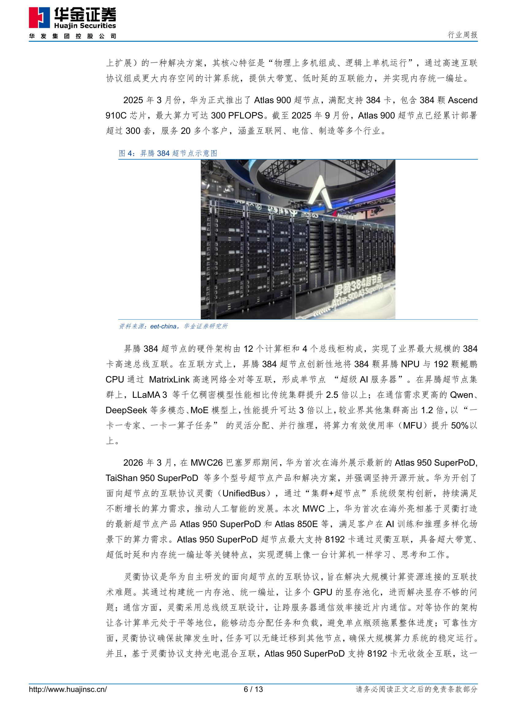
采购决策链: GPU 定标准 > OEM 做适配 > DC 自主决策
GPU 芯片厂家
(定冷板标准)
NVIDIA: 选OEM+认证供应商
昇腾: 灵衢互联 一年一代翻倍
Atlas950→960→970(2028)
AMD MI350P: PCIe冷板新形态
海悟 → 争取NVIDIA认证
昇腾线需华为认证体系
PCIe冷板=新增量入口
▼
服务器 OEM
(做适配采购)
H3C/浪潮/宁畅: NVIDIA适配
超聚变: 华为体系
华勤: ODM灵活
⚠️ 供应链短缺1-2年(晶圆/芯片/光模块)
海悟 → Manifold送样
→ 冷板跟进 → CDU远期
核心洞察: 冷板标准由GPU公司决定，OEM只做适配。海悟必须先过GPU厂家标准这关。
▼
17
海悟科技 | 机柜级液冷战略 | 2026-05
OTT/IDC 运营方
(自主决策CDU/Manifold)
字节/阿里: CDU招标
运营商DC: 自主采购
海外: OCP认证通道
🔥 冷却可靠性=新采购维度(AWS宕机)
海悟 → 通过秦淮/数据港
→ OCP认证 → 海外
冗余CDU=差异化卖点

Slide 18
五看
看自己
能力矩阵 × 差距分析 × 待海悟输入项

Slide 19
能力矩阵 & 差距分析
维度 | 现状 | 差距 | 动作 | 时间
🔴 最大短板: 认证（Intel UQD/NVIDIA/阿里）= 液冷准入门槛
【待海悟输入】标记项需海悟内部确认后补全
海悟科技 | 机柜级液冷战略 | 2026-05
19

Slide 20
五看小结: 差距即机会
✅ 产品机会: Manifold有基础 → 电源冷板+内存冷板+光模块冷板 = 蓝海爆量（竞品均未覆盖）
⚠️ 认证补课: Intel UQD(2028H1前) > NVIDIA认证 > 阿里认证 = 三证缺一不可
🔴 客户深耕: H3C/浪潮 2026年送样测试 → 借H3C渠道接触阿里/字节液冷团队
⏳ 测试能力: 2026Q3自建热性能测试台 → 研发+客户演示双重价值
🔥 冷却可靠性: AWS宕机事件 → 冗余CDU(N+1/热插拔) = IDC采购新增评估维度
海悟科技 | 机柜级液冷战略 | 2026-05
20

Slide 21
三定
定目标 / 定策略 / 定控制点

Slide 22
定目标: 国内线营收路线
年份 | 营收(¥) | 核心产品 | 关键里程碑 | 风险
海悟科技 | 机柜级液冷战略 | 2026-05
22

Slide 23
定策略: 五步进攻路线
①
Manifold破冰
低门槛送样H3C/浪潮/宁畅 → 建立供应商关系 → 证明交付能力
P0
②
蓝海差异化
电源冷板+内存冷板 = 竞品均未覆盖 → 差异化标签 → 溢价空间
P0
③
认证突围
Intel UQD(2028H1前) → NVIDIA认证 → 阿里认证 = 准入三证
P0
④
国产替代
快接头国产化(成本低30%) → 借国产GPU/政策窗口 → P1储备
P1
⑤
海外双线
ODM(华勤/富士康)间接出货 → OEM认证取得 → 自有渠道
P2
海悟科技 | 机柜级液冷战略 | 2026-05
23

Slide 24
定控制点: 风险管控矩阵
风险 | 影响 | 概率 | 对策 | 触发器
海悟科技 | 机柜级液冷战略 | 2026-05
24

Slide 25
三定小结: 时间路线图
2026H1
P0
Manifold送样H3C/浪潮
2026H2
P0
电源冷板研发立项+热测试台
2027Q2
P0
2027
P0
Intel UQD认证启动(B计划触发前)
Manifold批量+电源冷板蓝海爆量
2028H1
P1
Intel UQD认证通过+CPU冷板主力
25
海悟科技 | 机柜级液冷战略 | 2026-05
2028-30
P2
CDU+快接头+海外ODM→认证→自有

Slide 26
组件深度
冷板 · CDU · Manifold · 快接头
机柜级液冷四大组件拆解：市场空间 · 竞争格局 · 海悟机会

Slide 27
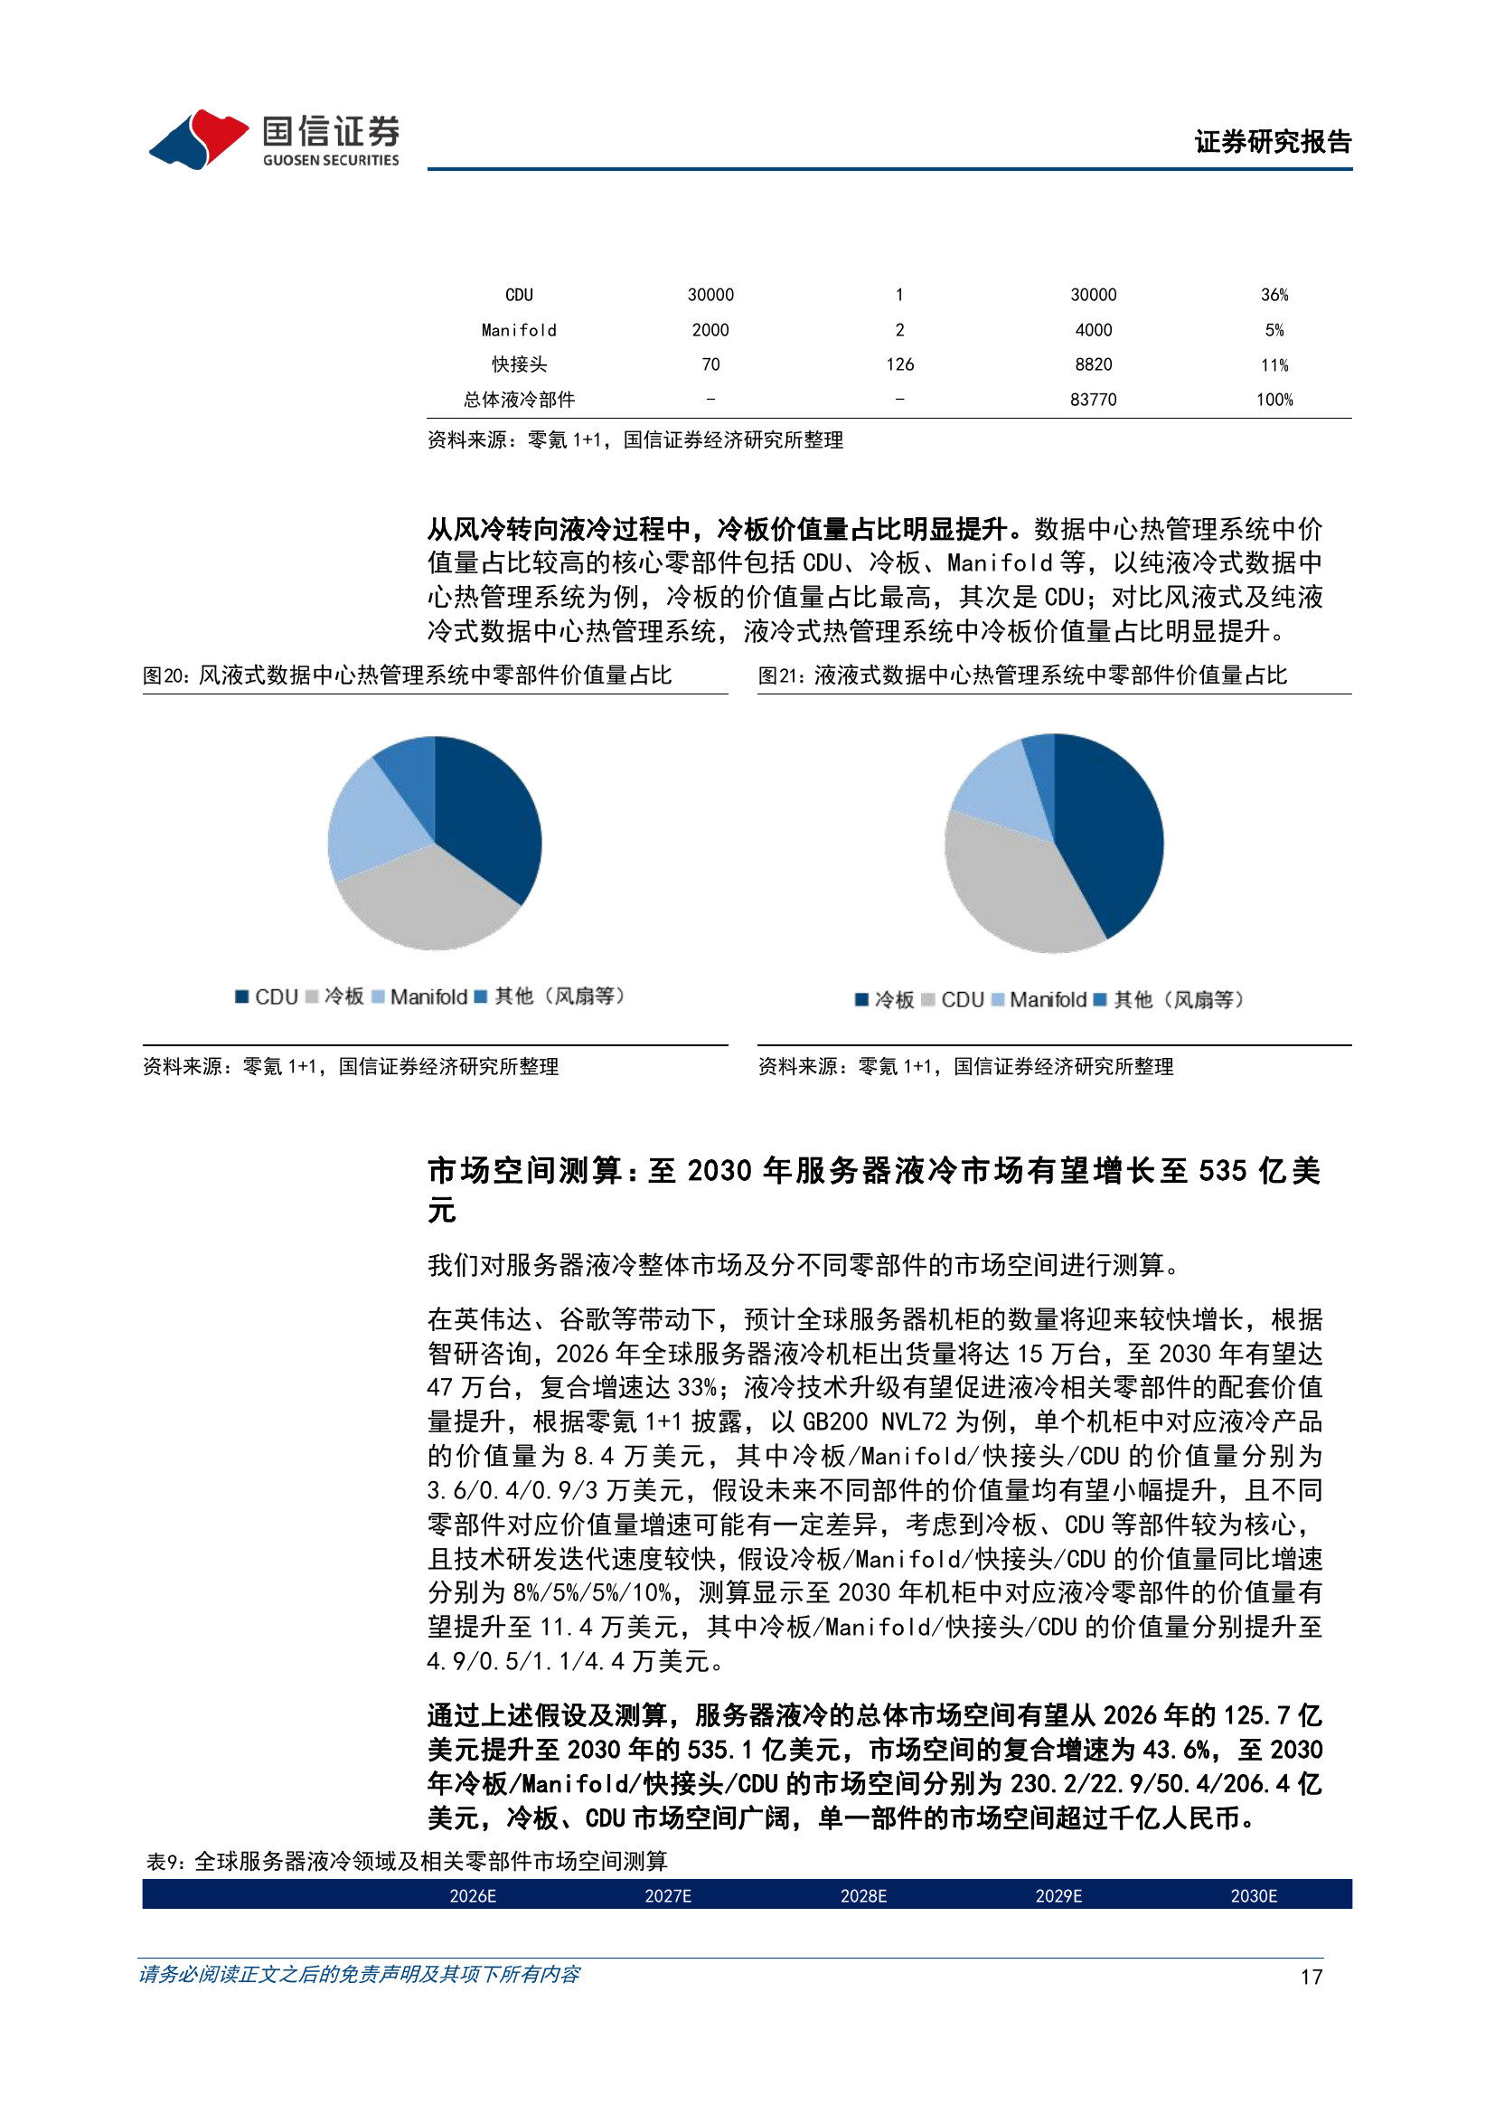
液冷组件BOM与战略矩阵 | NVL72单柜 $83,770
源: 国信证券《服务器液冷专题》(2026-04-14) | BOM + 优先级 + 海悟战略 三合一视图
组件 | 数量 | BOM占比 | 优先级 | TAM 2026E(¥B) | 技术壁垒 | 竞争烈度 | 海悟策略 | 启动
单柜液冷总额: $83,770 | 冷板(43%)+CDU(36%)=79% | 液冷占机柜(~$3M)约3%，但技术壁垒高、替换粘性强
海悟进攻路线: Manifold(低壁垒出量)→电源冷板(蓝海爆量)→CPU冷板(认证主力)→快接头(国产替代协同)→CDU(远期系统级)
⚡ 2026核心动作: ① Manifold送样H3C/浪潮(¥50M) ② 电源冷板研发立项(2027蓝海爆量¥300M) | 关键: 2026是"交易落地"元年，液冷从可选→标配
🔥 Arista XPO光模块冷板400W(12.8T/模块) 蓝海确认 | 源: 国信证券(2026-04-14) + 华源证券共识
海悟科技 | 机柜级液冷战略 | 2026-05
27

Slide 28
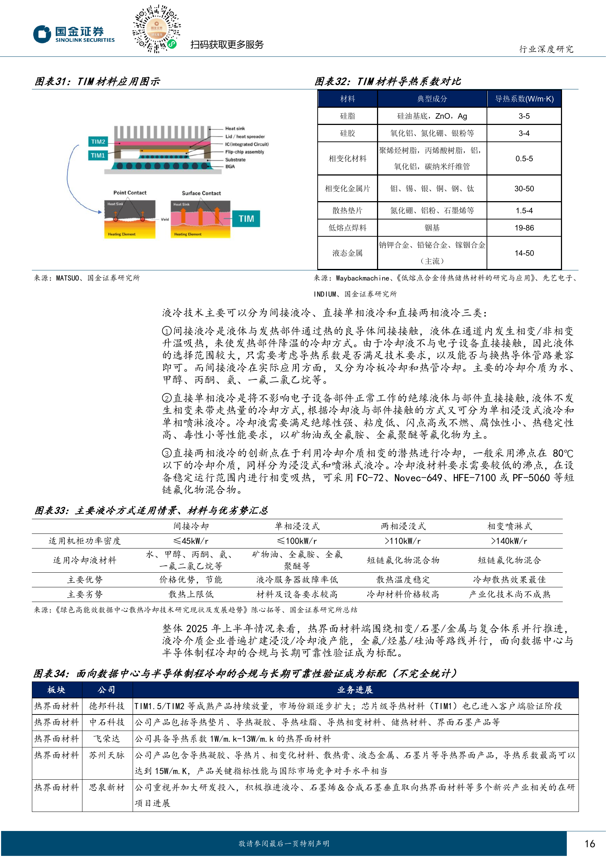
GPU冷板 | 液冷组件最大赛道
市场空间
竞争格局
规格
H100 700W → GB200 1200W → Rubin 1500W+
CoolIT 🔒
国际龙头 | NVIDIA认证 | $300-350/片
TAM(2026E)
全球 $5-8B | 中国 ¥12-18B
AVC(奇鋐) 🔒
国际主要 | NVIDIA认证 | $250-300/片
ASP(CPU冷板)
$80-150/片
nVent 🔒
国际 | CFD认证 | $450-500/片
英维克
国内龙头 | 在研 | ¥800-1200/片
ASP(GPU冷板)
$200-400/片(NVIDIA认证加成)
高澜
国内 | 在研 | ¥600-1000/片
海悟
待认证 | — | —
海悟机会: ⚠️CPU冷板需要Intel UQD认证(2028H1前), GPU冷板需NVIDIA认证(1-2年)。2026-27策略: Manifold破冰+电源冷板蓝海差异化先行。
国际冷板市场由NVIDIA认证体系锁定，新进入者P0任务: Intel UQD认证(2026Q2启动)+NVIDIA样品测试(2027)
🔥 Arista XPO光模块冷板: 单体400W, 12.8T/模块, 204.8T/OCP RU. 光模块冷板蓝海确认→海悟新增量入口
海悟科技 | 机柜级液冷战略 | 2026-05
28

Slide 29
CDU | 2030E全球$20.6B, 占比36%
维度 | 数据
源: 国信证券(2026-04-14) | 结论: CDU技术壁垒低,竞争最激烈。不主攻,但需储备能力以备系统级打包。
海悟科技 | 机柜级液冷战略 | 2026-05
29

Slide 30
快接头 | 2030E全球$5B, 国产替代最强窗口
维度 | 数据
源: 国信证券(2026-04-14) | 国产替代窗口2-3年, 成本优势30%+国产化政策驱动
海悟科技 | 机柜级液冷战略 | 2026-05
30

Slide 31
Manifold + 电源冷板 | 海悟2026-27核心战场
🟢 Manifold (先行出量)
🔵 电源冷板 (蓝海爆量)
TAM: 全球 $1.2-2.5B | 中国 ¥3-5B
TAM: 全球 $0.5-1B | 中国 ¥1-3B
ASP: $500-1500/个 | 单柜 8-16个
ASP: $50-100/片 | 单柜 36+片
壁垒: 低 (管路分配=制造)
壁垒: 中等 (功率密度+热设计)
竞争: 英维克/高澜/申菱/同飞
竞争: ❗供应商空白→蓝海
海悟: ✅ 已有基础 → 送样H3C/浪潮
差异化: 竞品均未覆盖此赛道
2026目标: ¥50M (送样→小批量)
2027目标: ¥300M (蓝海爆量)
核心逻辑: Manifold低门槛建立信任(H3C/浪潮) → 电源冷板差异化爆量(竞品空白) → CPU冷板认证跟进(2028)
海悟科技 | 机柜级液冷战略 | 2026-05
31

Slide 33
附录
数据溯源 · 方法论 · 源文件索引
所有数据均可追溯至具体源文件，遵循五铁律三维治理体系

Slide 34
数据溯源 · 铁律治理 · 源文件索引 (v7)
六铁律
11项分析源 (v7, 2026-05-11)
① sources/刷新 → 洞察联动
gpu/2026-05-09-gpu-chip-insight.md v6 🔥
② 四维统一(GPU/OTT/OEM/IDC)
supernode/2026-05-09-supernode-insight.md v6
supernode/2026-05-10-*-insight.md ×2
③ 五看三定汇总
ott/2026-05-09-ott-cloud-insight.md v6 🔥
④ 先分后合(子分析→汇总)
oem/2026-05-09-oem-server-insight.md v6 🔥
idc/2026-05-09-idc-datacenter-insight.md v6 🔥
⑤ 市场数据以最新源文件为准
cooling/2026-05-09-cooling-competition v7 🔥
⑥ 新文件导入→所有关联洞察联动刷新+索引
cooling/2026-05-10-guosen-*-space.md
decision/standards/operations/strategy/
docs/2026-05-09-海悟液冷五看三定.md
analysis/liquid-cooling/INDEX.md v1.1 🔥
2026-05-11 新增情报 (14条RSS+3篇研报→5维洞察刷新)
AWS热事件冷却宕机 | Arista XPO冷板400W | AI DC水/电/噪音 | AMD MI350P | Anthropic SpaceX Colossus | Google TPU8 | MS基础设施翻倍 | Gartner交换机风暴 | 康宁NV光入柜内 | 国产AI算力液冷推荐
数据源: SEC EDGAR ×13 | Eastmoney研报 ×572+ | RSS 186篇(2026-05-11) | 微信文章 | ChangeDetection网页快照 | Bloomberg/Gartner/Dell'Oro Group快照
海悟科技 | 机柜级液冷战略 | 2026-05
34

